Slide 1
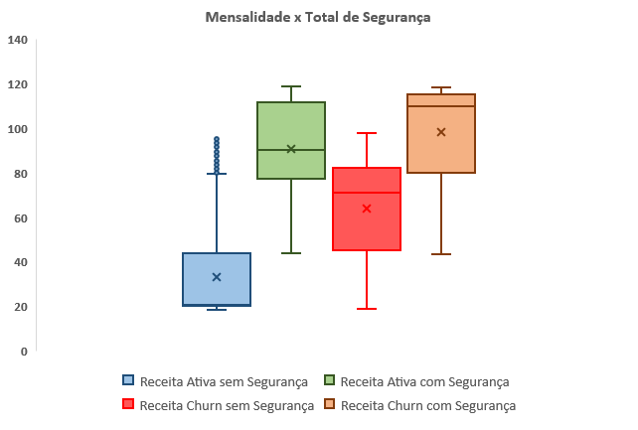
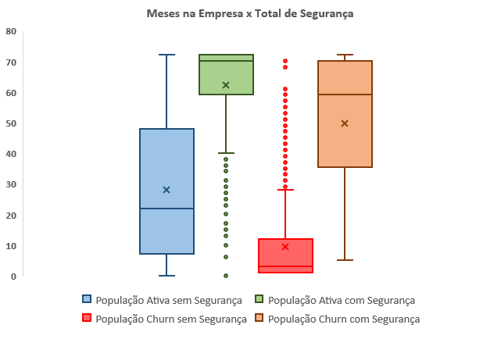
Os serviços de seguranças correspondem a 1/3 da receita, clientes com mais tempo de contrato têm um ou todos serviços de segurança.

